Slide 1

Module: Réalisation des sites web statiques
Réalisé par:
MOHAMED AIT BANSSALIH
AYMANE BOUAYOUR
ENCADRONS PAR :
MR. OUSSAMA

Slide 2



Inspirations
YouTube
Instagram
Google

Slide 3

Choix de couleur

Slide 4

Les langages

Slide 5
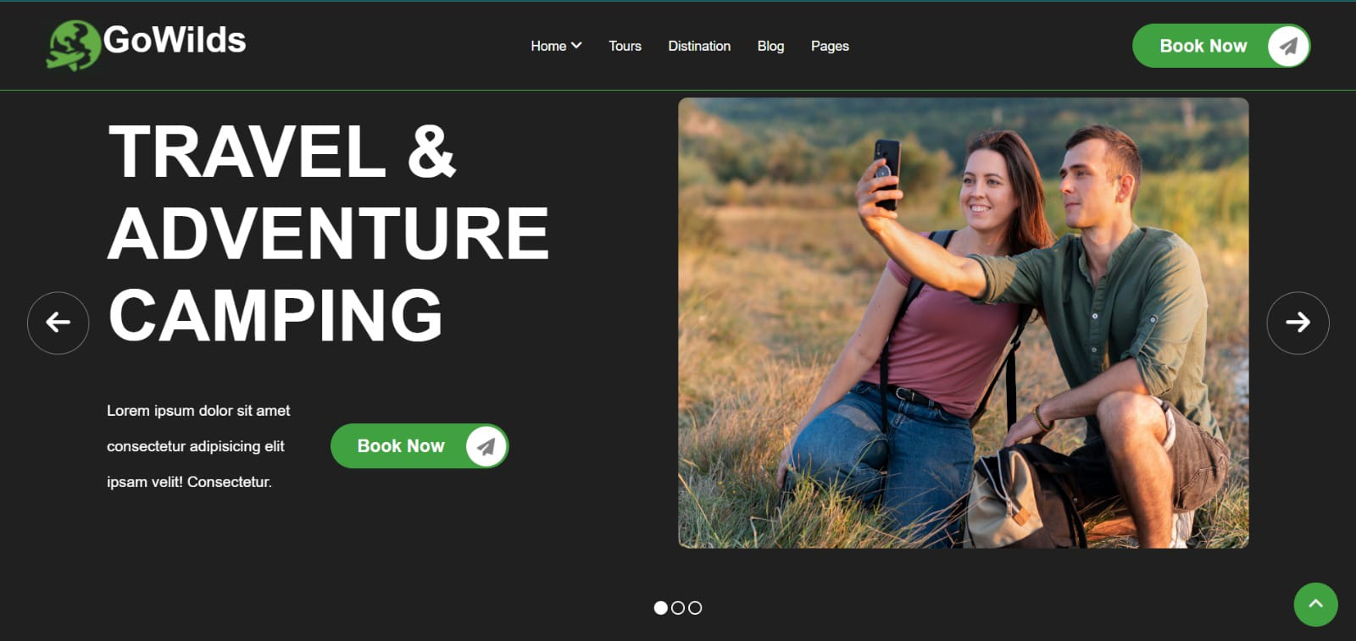

Slide 6
Merci de m’avoir écouter

